Slide 1
第9章
需求建模：基于场景的方法
Software Engineering: A Practitioner’s Approach, 8/e
by Roger S. Pressman and Bruce R. Maxim
《软件工程： 实践者的研究方法 》（第8版）
Roger S. Pressman ， Bruce R. Maxim 著
© 1996, 2001, 2005, 2009, 2014 by Roger S. Pressman
These slides are designed to accompany Software Engineering: A Practitioner’s Approach, 8/e (McGraw-Hill, 2014). Slides copyright 2014 by Roger Pressman.

Slide 2
需求分析
需求分析
  产生软件工作特征的规格说明
  指明软件和其他系统元素的接口
  规定软件必须满足的约束
需求分析让软件工程师（有时这个角色也被称作分析师或建模师）：
  细化在前期需求工程的基础需求
  构建一种或多种模型以描述用户场景、功能活动、类间关系以及当功能元素在系统中运行时怎样进行数据变换
These slides are designed to accompany Software Engineering: A Practitioner’s Approach, 8/e (McGraw-Hill, 2014). Slides copyright 2014 by Roger Pressman.

Slide 3
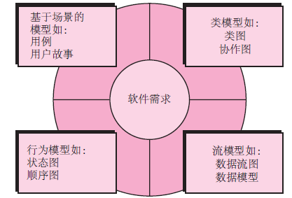
需求建模的元素
These slides are designed to accompany Software Engineering: A Practitioner’s Approach, 8/e (McGraw-Hill, 2014). Slides copyright 2014 by Roger Pressman.

Slide 4
需求建模
场景模型
  出自各种系统“参与者”观点的需求
数据模型
  描述问题信息域的模型
面向类的模型
  表示面向对象类（属性和操作）的模型
面向流程的模型
  描述功能元素在系统中运行时怎样进行数据变换
行为模型
  描述如何将软件行为看作是外部“事件”的后续
These slides are designed to accompany Software Engineering: A Practitioner’s Approach, 8/e (McGraw-Hill, 2014). Slides copyright 2014 by Roger Pressman.

Slide 5
一座桥梁
系统描述
分析模型
设计模型
These slides are designed to accompany Software Engineering: A Practitioner’s Approach, 8/e (McGraw-Hill, 2014). Slides copyright 2014 by Roger Pressman.

Slide 6
分析的经验原则
模型应关注在问题域或业务域内可见的需求，抽象的级别应该相对高一些。
需求模型的每个元素都应能增加对软件需求的整体理解，并提供对信息域、功能和系统行为的深入理解。
关于基础结构和其它非功能的模型应推延到设计阶段再考虑。
最小化整个系统内的关联。
确认需求模型为所有相关利益者都带来价值。
尽可能保持模型简洁。
These slides are designed to accompany Software Engineering: A Practitioner’s Approach, 8/e (McGraw-Hill, 2014). Slides copyright 2014 by Roger Pressman.

Slide 7
域分析
软件域分析是识别、分析和详细说明某个特定应用领域的公共需求，特别是那些在该应用领域内被多个项目重复使用的……[面向对象的域分析是]在某个特定应用领域内，根据通用的对象、类、部件和框架，识别、分析和详细说明公共的、可复用的能力。
Donald Firesmith
These slides are designed to accompany Software Engineering: A Practitioner’s Approach, 8/e (McGraw-Hill, 2014). Slides copyright 2014 by Roger Pressman.

Slide 8
域分析
定义调查领域。
收集该领域中具有代表性的应用程序。
分析样本中的每个应用程序。
建立对象的域分析模型。
These slides are designed to accompany Software Engineering: A Practitioner’s Approach, 8/e (McGraw-Hill, 2014). Slides copyright 2014 by Roger Pressman.

Slide 9
基于场景建模
“[用例]只是帮助定义系统之外（参与者）存在什么以及系统应完成什么（用例）。”
——Ivar Jacobson
  (1) 编写什么？
  (2) 写多少？
  (3) 编写说明应该多详细？
  (4) 如何组织说明？
These slides are designed to accompany Software Engineering: A Practitioner’s Approach, 8/e (McGraw-Hill, 2014). Slides copyright 2014 by Roger Pressman.

Slide 10
编写什么？
起始和导出——提供了开始编写用例所需要的信息。
运用需求收集会议、质量功能展开(Quality Function Deployment, QFD)和其它需求工程机制需要：
  确定利益相关者
  定义问题的范围
  说明整体的运行目标
  建立优先级顺序
  概述所有已知的功能需求
  描述系统将处理的信息（对象）
开始开发用例时，应列出特定参与者执行的功能或活动。
These slides are designed to accompany Software Engineering: A Practitioner’s Approach, 8/e (McGraw-Hill, 2014). Slides copyright 2014 by Roger Pressman.

Slide 11
编写多少？
随着和利益相关者更深入地交谈，需求收集团队为每个标记的功能开发用例。
通常，用例首先用非正式的描述性风格编写。
如果需要更正式一些，可以使用某个结构化的形式重新编写同样的用例。
These slides are designed to accompany Software Engineering: A Practitioner’s Approach, 8/e (McGraw-Hill, 2014). Slides copyright 2014 by Roger Pressman.

Slide 12
用例
一种特定场景描述了系统的“线程使用”。
参与者是人员或设备在特定的环境内所扮演的角色
用户可在给定场景中扮演多个角色
These slides are designed to accompany Software Engineering: A Practitioner’s Approach, 8/e (McGraw-Hill, 2014). Slides copyright 2014 by Roger Pressman.

Slide 13
开发用例
参与者执行的首要任务或功能是什么？
参与者需要获取、生成或变成哪些系统信息？
参与者是否需要通知系统外部环境的变化？
参与者渴望从系统中获取何种信息？
参与者是否想了解意料之外的变化？
These slides are designed to accompany Software Engineering: A Practitioner’s Approach, 8/e (McGraw-Hill, 2014). Slides copyright 2014 by Roger Pressman.

Slide 14
评估用例
为全面理解用例描述功能，对交互操作给出另外的描述是非常有必要的。
主场景中的每个步骤将通过如下提问得到评估：
  在这一点，参与者能进行一些其它动作吗？
  在这一点，参与者有没有可能遇到一些错误的条件？如果有可能，这些错误会是什么？
  在这一点，参与者有没有可能遇到一些其它的行为（如由一些参与者控制之外的事件调用）？如果有，这些行为是什么？
These slides are designed to accompany Software Engineering: A Practitioner’s Approach, 8/e (McGraw-Hill, 2014). Slides copyright 2014 by Roger Pressman.

Slide 15
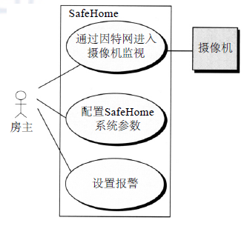
用例图
These slides are designed to accompany Software Engineering: A Practitioner’s Approach, 8/e (McGraw-Hill, 2014). Slides copyright 2014 by Roger Pressman.

Slide 16
异常
描述了这样一种情景（既可能是失败条件或参与者选择了替代方案），它导致系统展示出某些不同的行为
使用“头脑风暴”推动合理完成每个用例一系列的异常处理
在这个用例中是否有某些具有“确认功能”的用例出现？
  在这些用例中是否有支持功能（或参与者）的应答失败？
  性能差的系统是否会导致无法预期或不正确的用户活动？
处理异常可能需要创建额外的用例
These slides are designed to accompany Software Engineering: A Practitioner’s Approach, 8/e (McGraw-Hill, 2014). Slides copyright 2014 by Roger Pressman.

Slide 17
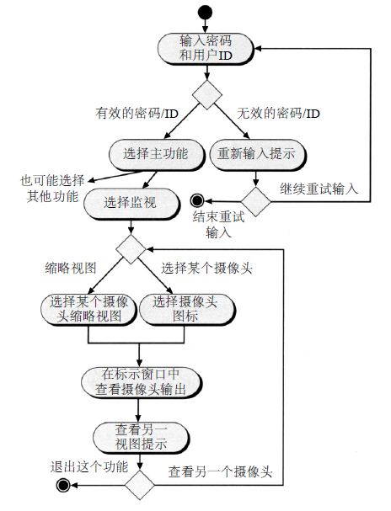
活动图
UML活动图在特定场景内通过提供迭代流的图形化表示来补充用例。
These slides are designed to accompany Software Engineering: A Practitioner’s Approach, 8/e (McGraw-Hill, 2014). Slides copyright 2014 by Roger Pressman.

Slide 18
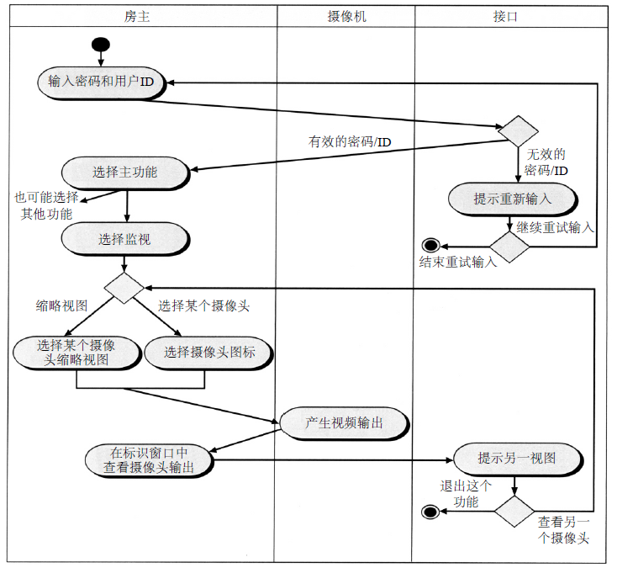
泳道图
UML泳道图是活动图的一种有用的变形，可让建模人员表示用例所描述的活动流，同时指示哪个参与者 （如果在某个特定用例中涉及了多个参与者）或分析类是由活动矩形所描述的活动来负责。
These slides are designed to accompany Software Engineering: A Practitioner’s Approach, 8/e (McGraw-Hill, 2014). Slides copyright 2014 by Roger Pressman.

